Slide 1
تمثيل الدوال الخطية
الفصل الدراسي الثالث

Slide 2
صباح الخير ياوطني
صباح المجد والعلياء
الحضور والغياب
الفصل الدراسي الثالث

Slide 3
حل الواجب
الفصل الدراسي الثالث

Slide 4
شريط الذكريات
الدوال
المتتابعات
الفصل الدراسي الثالث

Slide 5
اختار بطاقة
النهاية

Slide 6
❎
❌
إجابة خاطئة
إجابة خاطئة للاسف
عودة

Slide 7
اجيبي على مايلي
الحدود الثلاثة التالية في المتتابعة الحسابية التالية
٢٢، ٢٦، ٣٠
١٩،٢٠،٢١
✅
❎
عودة

Slide 8
ارسل السؤال لغيرك
قيم المدخلات هي
المجال
المدى
✅
❎
عودة

Slide 9
تحصل على درجة
عودة

Slide 10
✅
اجابة صحيحة
يارائعة
ممتازة ⭐️
عودة

Slide 12
استراتيجية التصفح
اليوم
التاريخ
الحصة
علمتني الرياضيات
ان لكل متغير قيمة فلا تحتقر شخص لا تعرفه
صفحة
١٠٨

Slide 13
الموضوع
تمثيل الدوال الخطية
الأهداف
▪️امثال الدوال الخطية باستعمال الجداول
المفردات
الدالة الخطية

Slide 14
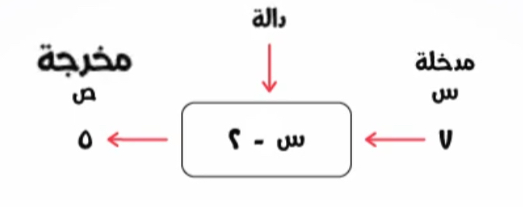
المفردات
الدالة الخطية
ماذا تعلمنا
ماذاسنتعلم
ماذا نعرف
🎯 امثل الدوال الخطية باستعمال الجداول
صفحة
١٣

Slide 15
صفحة
١٣

Slide 16
مشاريع رؤية ٢٠٣٠و تطور وازدهار الوطن
تمثل دالة طردية فلكا زادت المشاريع زاد تطور البلاد و نماءه وهذا ما تهدف له رؤية الوطن الطموحة
صفحة
١٣

Slide 17
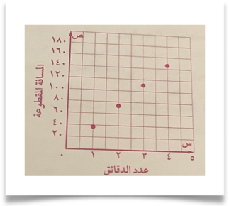
صفحة
١٠٨
(٢ ،٧٣٫٢)
٧٣٫٢
(٣، ١٠٩٫٨)
١٠٩٫٨
(٤، ١٤٦٫٤)
١٤٦٫٤

Slide 18
صفحة
١٠٨
صفحة
٣٩

Slide 19
صفحة
١٠٨
صفحة
٣٩

Slide 20
صفحة
١٠٨
تحقق من فهمك
٢٨
🔴
فكر
زاوج
شارك
الحل
٢٤
س | ص=-٥س+٢٧ | ص | (س،ص)
٠
١
٢
٢٠
🔴
١٦
🔴
(٠، ٢٧)
٢٧
-٥ (٠) +٢٧
١٢
(١، ٢٢)
٢٢
-٥ (١) +٢٧
٨
(٢، ١٧)
١٧
-٥ (٢) +٢٧
٤
الاختيار العشوائي
👆🏻
👆🏻
👆🏻
١
٢
٣

Slide 21
صفحة
١٠٩
مثال
صفحة
٣٩

Slide 22
صفحة
١٠٨
تحقق من فهمك
فكر
زاوج
شارك
س | ص=س-٥ | ص | (س،ص)
٠
١
٢
👆🏻
👆🏻
👆🏻
🔴
(٠، -٥)
-٥
٠ -٥
🔴
🔴
(١، -٤)
-٤
١ -٥
(٢، -٣)
-٣
٢-٥
الاختيار العشوائي

Slide 23
صفحة
١١١
تأكد
س | ٣س-٢ | ص | (س،ص)
١
٠
؜-١
🔴
🔴
🔴
(١، ١)
٦
٣(١) -٢
(٠، -٢)
-٢
٣(٠)-٢
(-١، -٥)
-٥
٣(-١)-٢

Slide 24
صفحة
١١٢
مهارة تفكير عليا

Slide 25
صفحة
١٠٩
صفحة
٣٩
المفردات
الدالة الخطية

Slide 26
صفحة
١١٠
صفحة
٣٩

Slide 27
صفحة
١١٠
تحقق من فهمك
فكر
زاوج
شارك
الاختيار العشوائي

Slide 28
صفحة
١١٣

Slide 29
صفحة
١١١
تأكد

Slide 30
صفحة
١١٢
مهارة تفكير عليا

Slide 31
صفحة
١١١
تدريب وحل المسائل
س | ٤س | ص | (س،ص)
١
٠
؜-١

Slide 32
الاستفسارات

Slide 34
ماذا تعلمنا
ماذاسنتعلم
ماذا نعرف
🎯 امثل الدوال الخطية باستعمال الجداول

Slide 35
صفحة
١٠٤
عزيزتي الطالبة
يمكنك زيارة قناة عين التعليمية للاستفادة
سُبْحَانَكَ اللَّهُمَّ وَبِحَمْدِكَ، أَشْهَدُ أَنْ لَا إِلَهَ إِلَّا أَنْتَ أَسْتَغْفِرُكَ وَأَتُوبُ إِلَيْكَ

Slide 36
روابط مجموعة رِفعة التعليمية
🔻
@Maths0120
https://linktr.ee/Refa2
لا أحلل بيع
او حذف الحقوق من
العروض
لاتنسوني من دعواتكم الصادقة
@hasnaa-2
https://t.me/hasna_math

